Slide 1
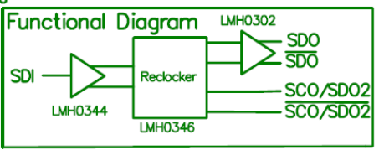

Slide 2
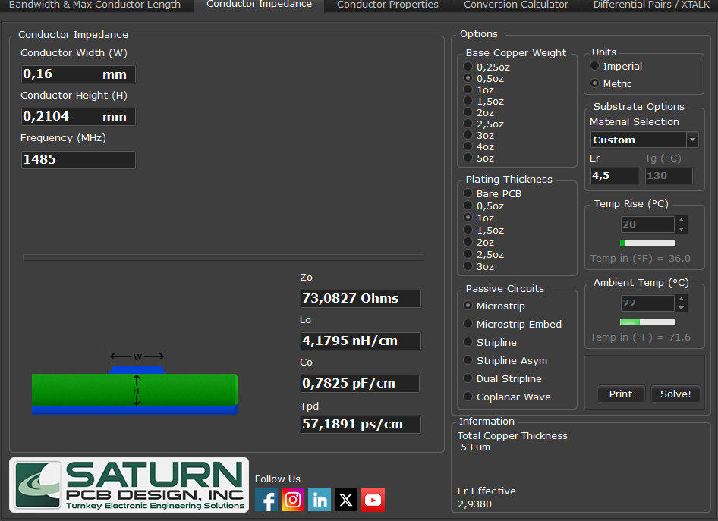
Calculo de impedancias 75 ohms

Slide 3
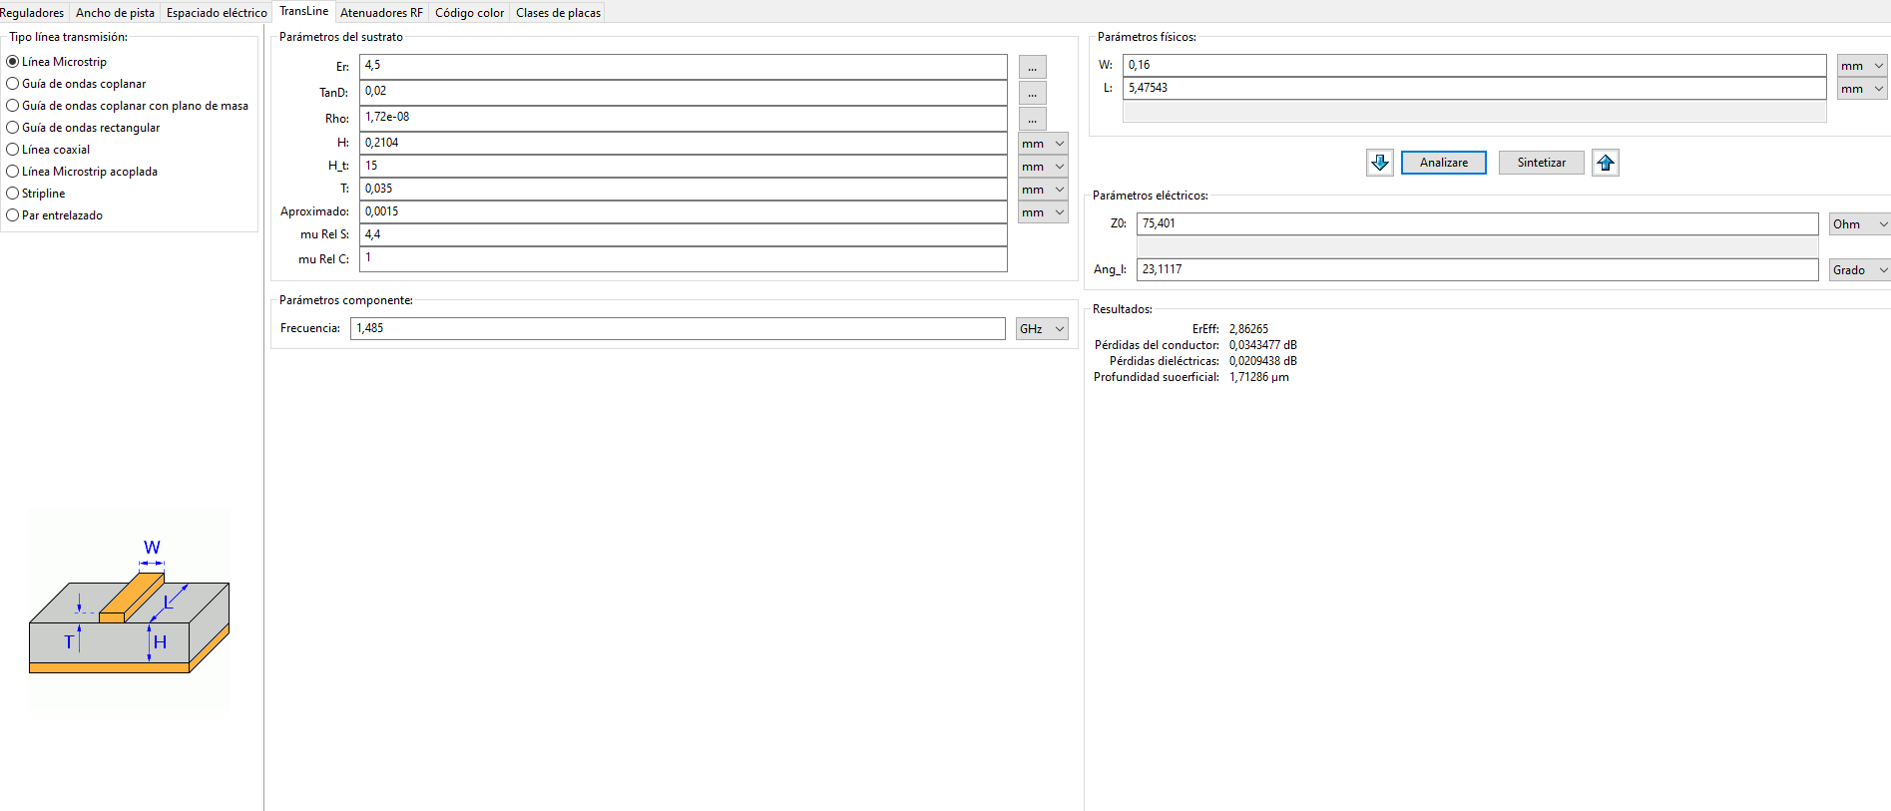

Slide 4
La longitud de la pista no importa mucho, esta solo te irá causando perdidas cuanta mas larga sea.
El ancho de banda de la señal SDI tampoco afecta mucho a la impedancia calculada.
Verificar en JLCPCB las capacidades de fabricación.
Según la guía de diseño de Texas Instruments “A passive component of 0402-size requires a landing pad of about 20 mils x 25 mils, so a trace width of about 15 mils to 20 mils is optimal for the 75Ω SDI traces.”
En JLCPCB especificar la configuración de capas
Centrarse en el VCC ripple y el nivel de ruido de un diseño de potencia para componentes SDI puede marcar la diferencia entre un producto con un rendimiento aceptable y uno excelente

Slide 5
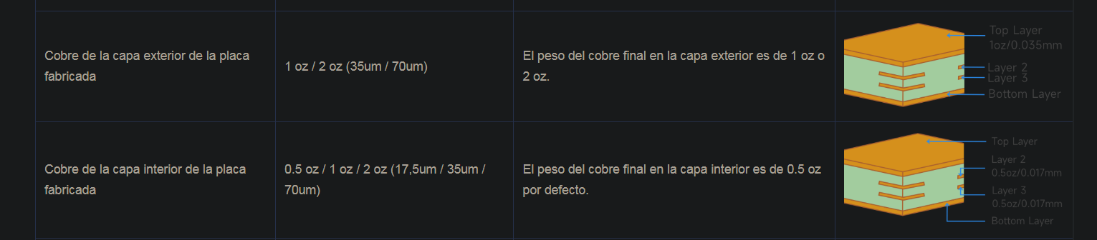

Slide 6
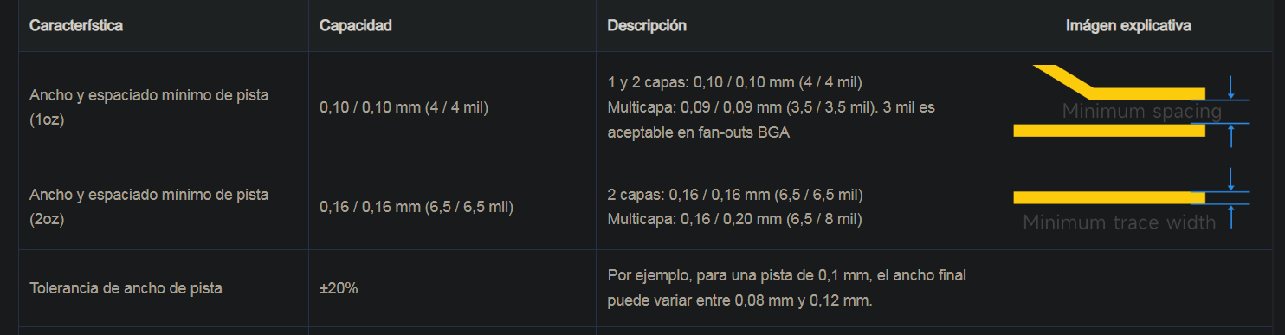
Mínimo ancho de pistas = 0,10 mm (1Oz)

Slide 7
4 CAPAS MICROSTRIP
Señal SDI
,035mm
Dieléctrico
0,21040mm
GND
,017mm
1,6mm
1,2924mm
Dieléctrico
1,065mm
Capa 3 / VCC
,017mm
Dieléctrico
0,21040mm
Capa 4
,035mm

Slide 8
